Slide 1
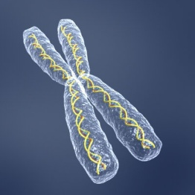
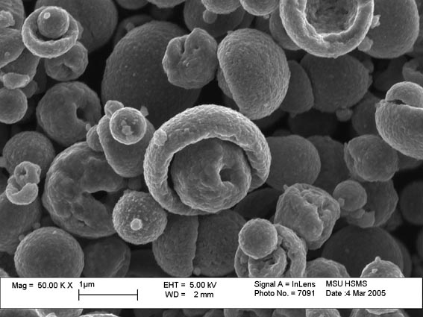
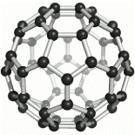

Название
Заяц Кирилл
Типы работ
Живой мир и "нано"
Нано
в природе
и медицине
онаН
Нано

Slide 2
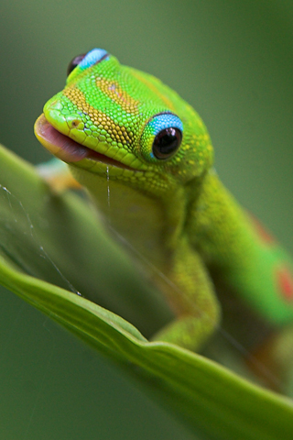
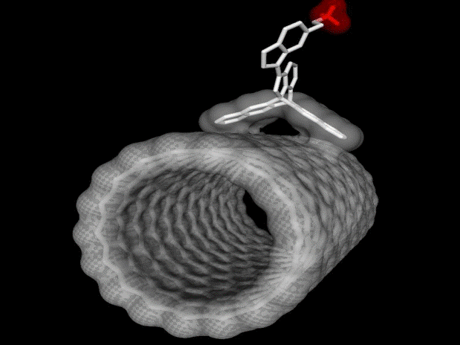
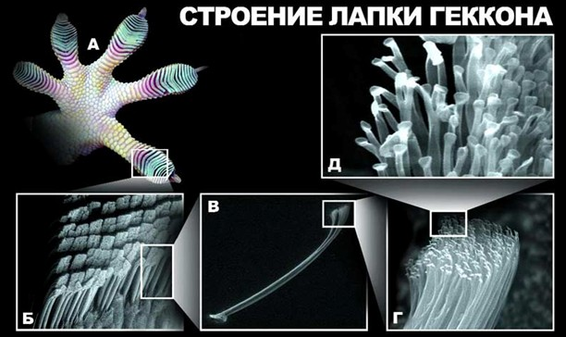
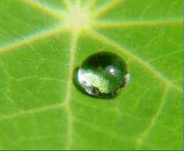
Интересные факты из живой природы
«Нанолипучка»
Многих, наверное, поражало, что такая ящерица, как геккон может вскарабкаться по отвесной стене. Благодаря законам наномира он может осуществлять такие манёвры. Всё из за того, что на лапках геккона находятся до миллиарда тончайших волосков особой формы. Они тесно соприкасаются с поверхностью и притягиваются к ней за счёт так называемой ван-дер-ваальсовой силы, действующий между молекулами. Замечательно, что «наноклей» действует по разному – геккону легко оторвать лапу от стены, чтобы сделать шаг, а вот поскользнуться на стене ему очень трудно.
Уже существуют аналогичные нанолипучки на основе углеродных нанотрубок.
Геккон
Ван-дер-ваальсовое воздействие
«Эффект лотоса»
Есть ещё одно явление, заслуживающие внимание. Кто видел лотос, замечали, что его листья всегда остаются чистыми. Даже в странах Востока это растение считают символом чистоты. Когда идёт дождь, капельки воды просто скатываются с листьев лотоса, увлекая за собой частицы грязи.
Это свойство получило название «эффект лотоса», и связано с уникальным строением поверхности листьев. Они покрыты крошечными шишечками высотой 5-10 микрон, а в свою очередь на этих шишечках находятся многочисленные нановолоски. Эксперименты показали, что именно такая структура во многом обеспечивает самоочистку листа и его водоотталкивающие свойства.
Сейчас нанотехнологии стремятся использовать «эффект лотоса» в разработках самоочищающихся стёкол, красок и тканей.

Slide 3
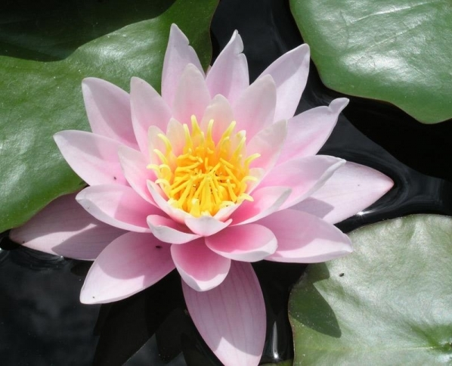
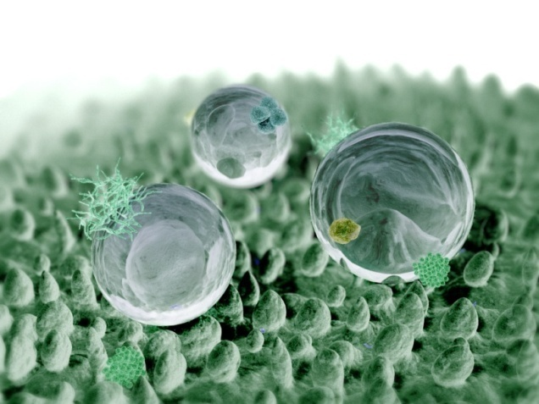
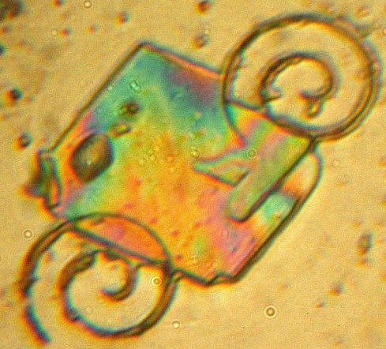
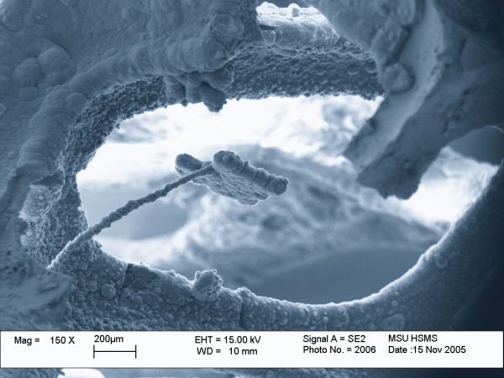
Лотос
«Эффект лотоса»
Будущие нано медицины
Самая главная заслуга нанотехнологий в медицине заключается в создании новых гибридных материалов, состоящие из неорганических и органических веществ. Они обладают необычным сочетанием химических и физических свойств, что идеально подходят для создания современных медицинских препаратов – биоимплантантов, биосенсоров и лекарств пролонгированного действия.
Созданию наноструктурированных материалов уделяется особое внимание. Для создания таких структур одним из наиболее подходящих объектов являются аминокислоты – представители природных биологически-активных веществ, являющиеся структурными единицами белков.
Одним из важных направлений является изучение кристаллизации биологически-активных молекул. Характер протекания этих процессов определяет множеством факторов: температурой, составом раствором, поверхностью, на которой происходят кристаллизация. Однако характер такого влияния во многих случаях остаётся малоизученным.
Макропористая прочная керамика, полученная путём кристаллизации из SBF ( Simulated Body Fluid – искусственная межтканевая жидкость) на поверхности полиуретановой губки.
Физический контакт кристалла аминокислоты L-валина.

Slide 4
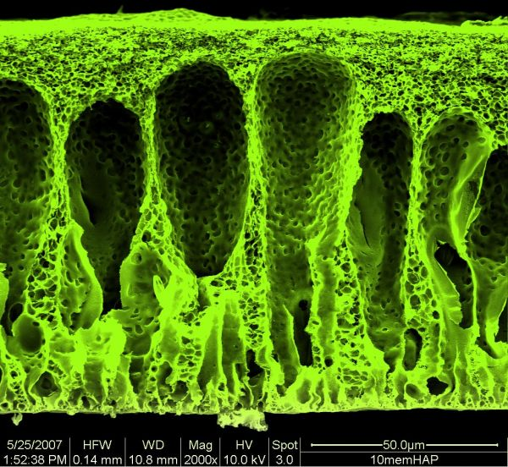
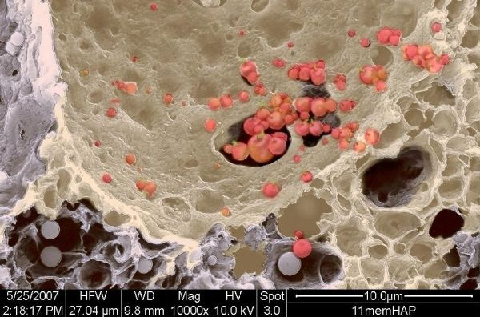
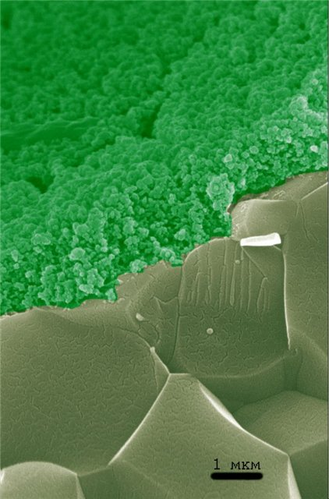
Часто биокерамика должна быть пористой – в этом случае произойдёт быстрое восстановления костной ткани.
Для получения материалов с необходимой структурой в ход идут необычные методы. В частности, в некоторых случаях поступают следующим образом: пропитывают полимерную губку раствором, содержащим необходимые компоненты, после чего заготовку отжигают, и при этом губка-матрица полностью выгорает.
Структура полученного таким образом материала полностью повторяет пористую структуру губки.
Прочность и долговечность биоматериала – это, конечно, важные характеристики. Но что будет, если ввести его в живой организм? Не произойдёт ли отторжения чужеродного объекта? Поэтому материалы на основе фосфатов кальция должны проходить не только механические испытания. Необходимо также исследовать их взаимодействие с физиологической жидкостью.
Микроструктура поверхности гидроксиапатита после 7 дней пребывания в физиологической жидкости(SBF).

Slide 5
Список литературы:
«Богатство Наномира. Фоторепортаж из глубин вещества.» Издательство: БИНОМ. Лаборатория знаний. 2010 год.
Фотографии и картинки были скачены с сайта: http://images.yandex.ru/
Сайт: http://popular.rusnano.com/Home.aspx

